Slide 1

Thứ năm, ngày 15 tháng 12 năm 2022
Luyện từ và câu

Slide 2

KHỞI ĐỘNG
TRÒ CHƠI
“Vương quốc trên mây”

Slide 3




1
2
3
4
5
Hết giờ
1) Chọn từ đồng nghĩa với Hạnh phúc
A. Khổ cực
B. Sung sướng
C. Bất hạnh
D. Cơ cực

Slide 4

1
2
3
4
5
Hết giờ
2) Chọn từ trái nghĩa với Hạnh phúc
A. Bất hạnh
B. May mắn
C. Phúc lộc
D. Phúc hậu

Slide 5
1
2
3
4
5
Hết giờ
3) Yếu tố nào quan trọng nhất để tạo nên một gia dình hạnh phúc?
A. Giàu có
B. Con cái học giỏi
C. Mọi người sống hòa thuận
D. Bố mẹ có chức vụ cao

Slide 6

Thứ năm, ngày 15 tháng 12 năm 2022
Luyện từ và câu
Tổng kết vốn từ

Slide 7
Bài 1: Liệt kê các từ ngữ:
Chỉ những người thân trong gia đình. M: Cha, chú, dì…
b. Chỉ những người gần gũi em trong trường học. M: Thầy giáo, bạn bè, lớp trưởng…
c. Chỉ các nghề nghiệp khác nhau. M: Công nhân, nông dân, hoạ sĩ…
d. Chỉ các dân tộc anh em trên đất nước ta. M: Ba-na, Kinh…

Slide 8
Bài 1: Liệt kê các từ ngữ:
TRÒ CHƠI: TRUYỀN ĐIỆN
Chỉ những người thân trong gia đình.
M: Cha, chú, dì…
Những từ chỉ người thân trong gia đình: mẹ, ông, bà, cố, cụ, thím, mợ, cô, bác, cậu, anh, chị, em, cháu, chắt, chút, dượng, anh rể, chị dâu,…

Slide 9
Bài 1: Liệt kê các từ ngữ:
TRÒ CHƠI: TRUYỀN ĐIỆN
b. Chỉ những người gần gũi em trong trường học. M: Thầy giáo, bạn bè, lớp trưởng…
Những từ chỉ người gần gũi em trong trường học: cô giáo, bạn thân, anh chị lớp trên, Thầy (cô) phụ trách đội, các em lớp dưới, bác bảo vệ, cô lao công, Nhân viên y tế…

Slide 10
Bài 1: Liệt kê các từ ngữ:
TRÒ CHƠI: TRUYỀN ĐIỆN
c. Chỉ các nghề nghiệp khác nhau. M: Công nhân, nông dân, hoạ sĩ…
Những từ chỉ các nghề nghiệp khác nhau: nông dân, bác sĩ, kĩ sư, giáo viên, thủy thủ, hải quân, phi công, tiếp viên hàng không, thợ dệt, thợ điện, bộ đội, công an, dân quân tự vệ,…

Slide 11
Bài 1: Liệt kê các từ ngữ:
TRÒ CHƠI: TRUYỀN ĐIỆN
d. Chỉ các dân tộc anh em trên đất nước ta. M: Ba-na, Kinh…
Những từ chỉ các dân tộc anh em trên đất nước ta: Tày, Nùng, Thái, Mường, Dao, Hmông, Khơ-mú, Giáy, Ê-đê, Gia-rai, Xơ-đăng, Tà-ôi,…

Slide 12
Bài 2: Tìm các câu tục ngữ, thành ngữ, ca dao nói về quan hệ gia đình, thầy trò, bè bạn.
M: Chị ngã, em nâng.

Slide 13
Bài 2: Tìm các câu tục ngữ, thành ngữ, ca dao nói về quan hệ gia đình, thầy trò, bè bạn.
Về quan hệ gia đình | Về quan hệ thầy trò | Về quan hệ bạn bè
Nhóm 4

Slide 14
Bài 3: Tìm các từ ngữ miêu tả hình dáng của người
a) Miêu tả mái tóc.
b) Miêu tả đôi mắt.
c) Miêu tả khuôn mặt.
d) Miêu tả làn da.
e) Miêu tả vóc người.
M: đen nhánh, óng ả…
M: một mí, đen láy…
M: trái xoan, vuông vức…
M: trắng trẻo, nhăn nheo…
M: vạm vỡ, dong dỏng…

Slide 15
Bài 3: Tìm các từ ngữ miêu tả hình dáng của người
Nhóm 4
a) Miêu tả mái tóc. | M: đen nhánh, óng ả…
d) Miêu tả làn da. | M: trắng trẻo, nhăn nheo…
e) Miêu tả vóc người. | M: vạm vỡ, dong dỏng…

Slide 16
Bài 4: Dùng một số từ ngữ vừa tìm được (ở bài tập 3), viết một đoạn văn khoảng 5 câu miêu tả hình dáng của một người thân hoặc một người em quen biết.

Slide 17
- Tiêu chí đánh giá:
+ Bài văn tả ai?
+ Bạn có viết câu mở đoạn, kết đoạn không?
+ Bạn có dùng từ ngữ tả hình dáng không?
+ Chính tả và cách dùng từ ngữ như thế nào?

Slide 18
Vận dụng, trải nghiệm
TRÒ CHƠI:
“ ĐUỔI HÌNH BẮT CHỮ”

Slide 19

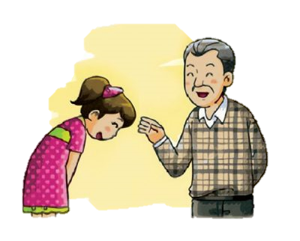




1) Đây là một câu tục ngữ?
Bạn bè
Thầy giáo
Kính thầy yêu bạn

Slide 20

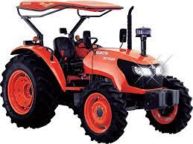
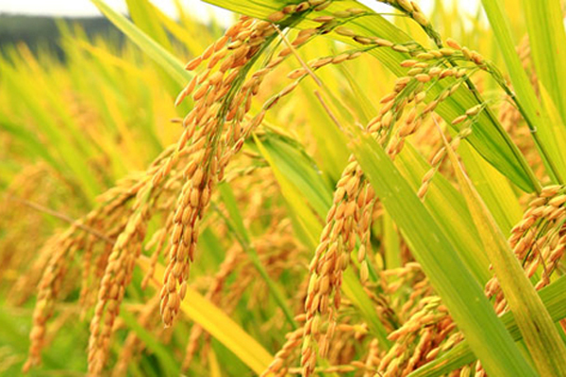
2) Đây là một nghề nghiệp?
Nông dân

Slide 21
CHÚC CÁC EM HỌC TỐT
TẠM BIỆT!

